Slide 1
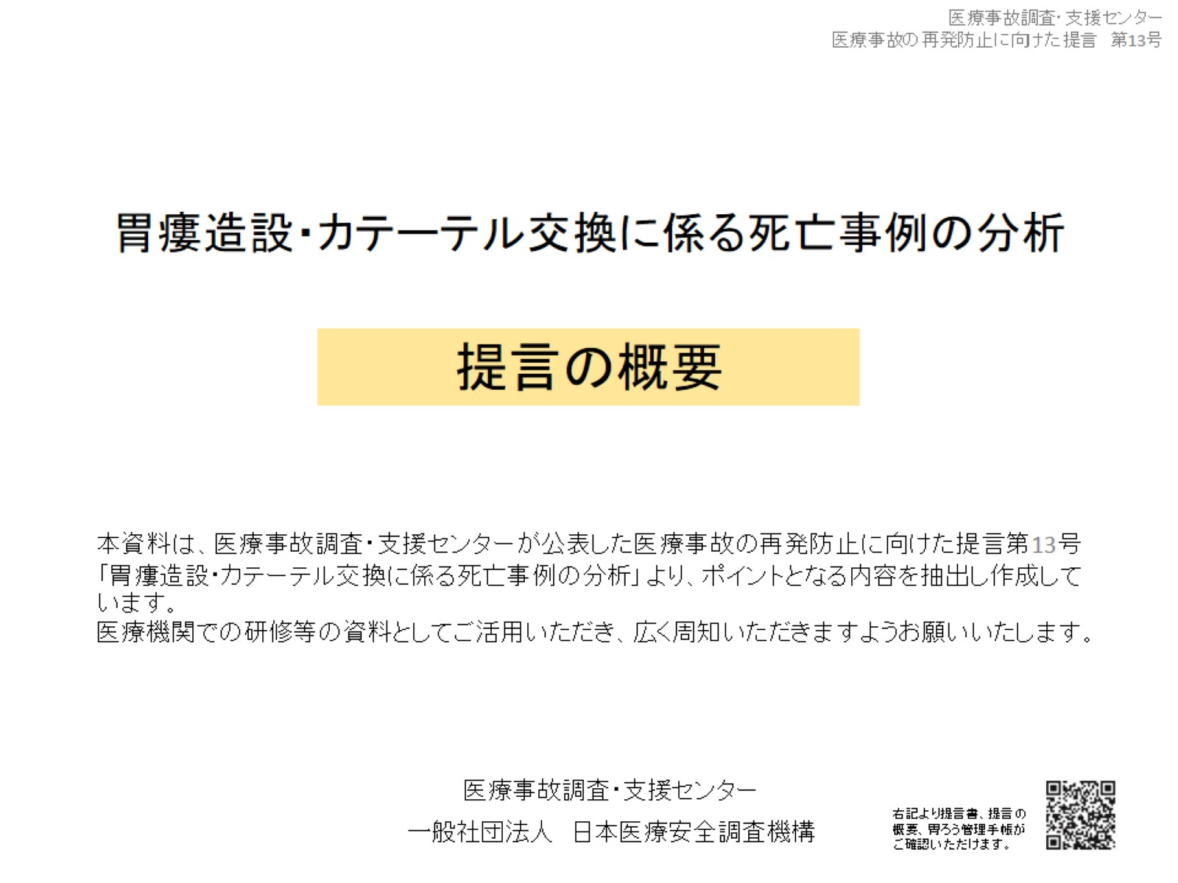

Slide 2
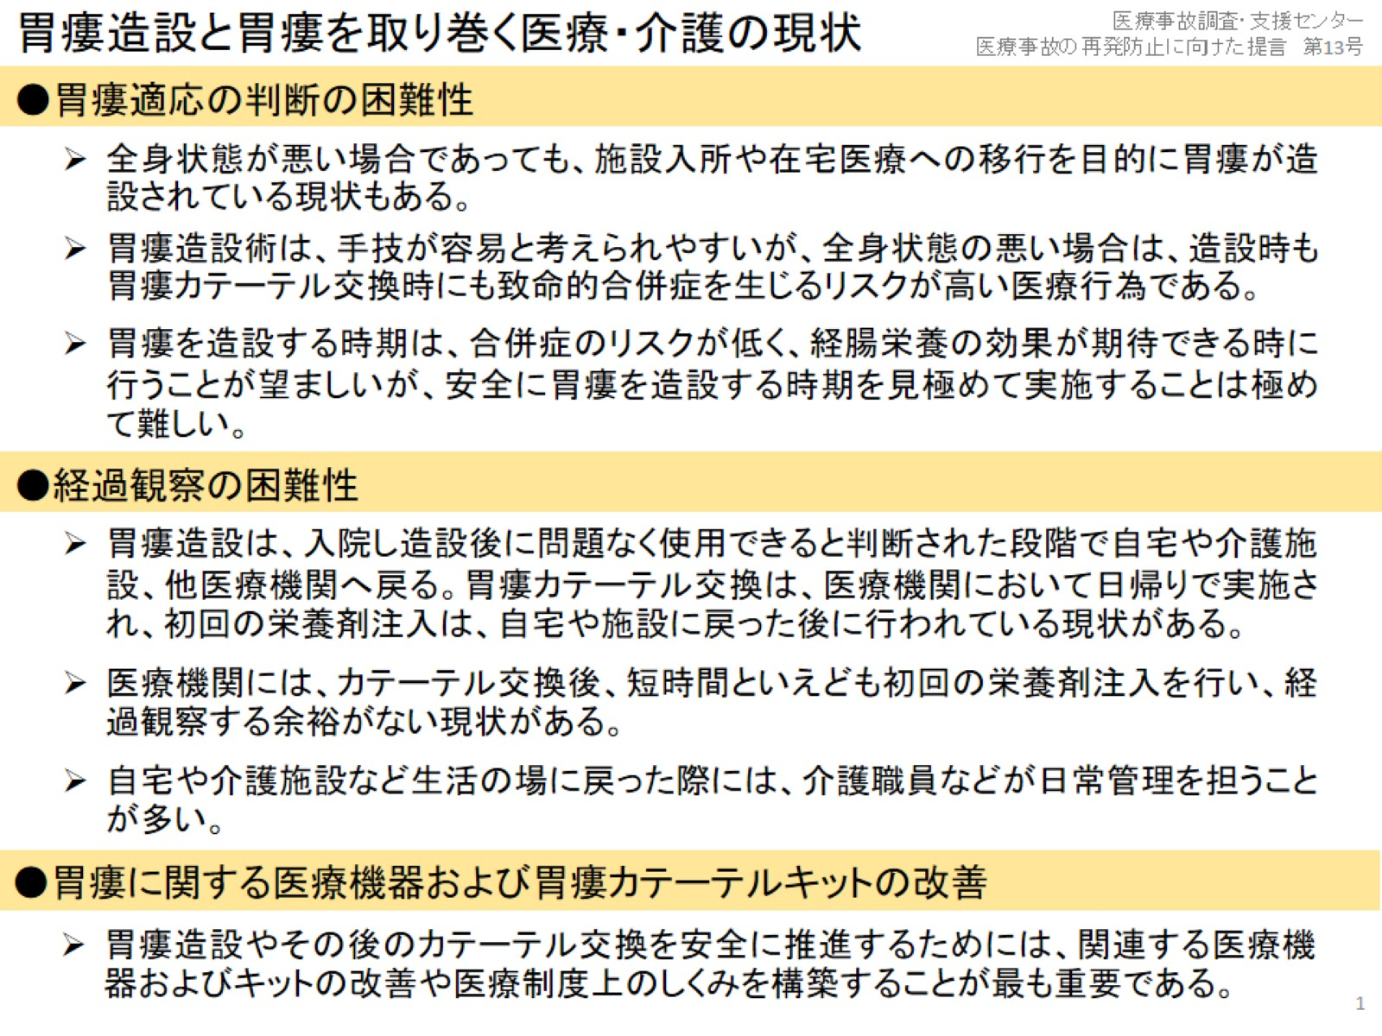

Slide 3
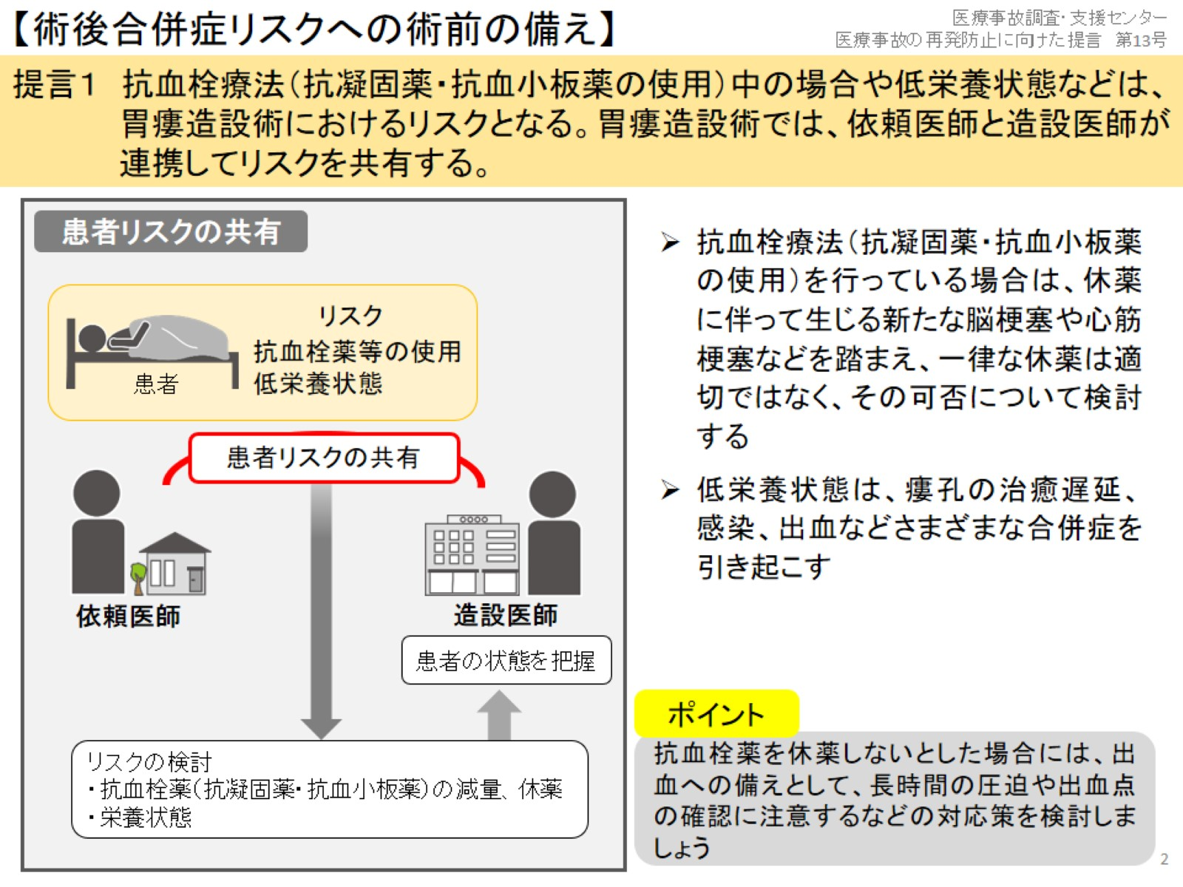
【術後合併症リスクへの術前の備え】

Slide 4
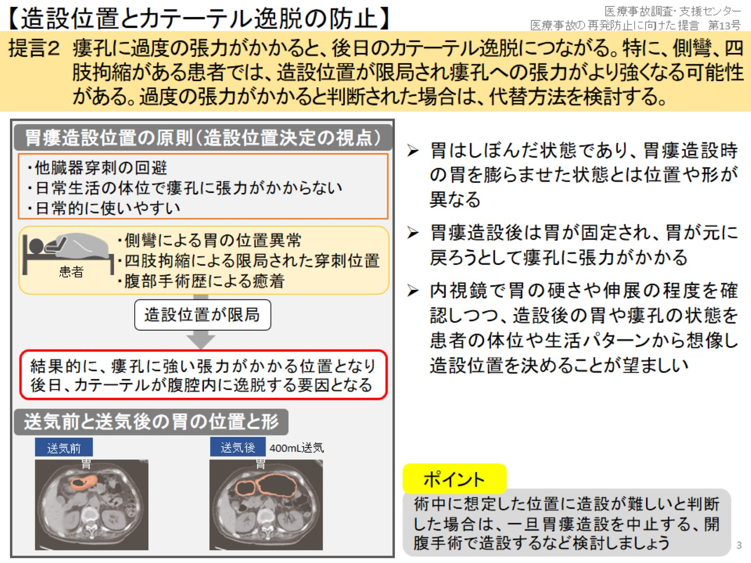
【造設位置とカテーテル逸脱の防止】

Slide 5
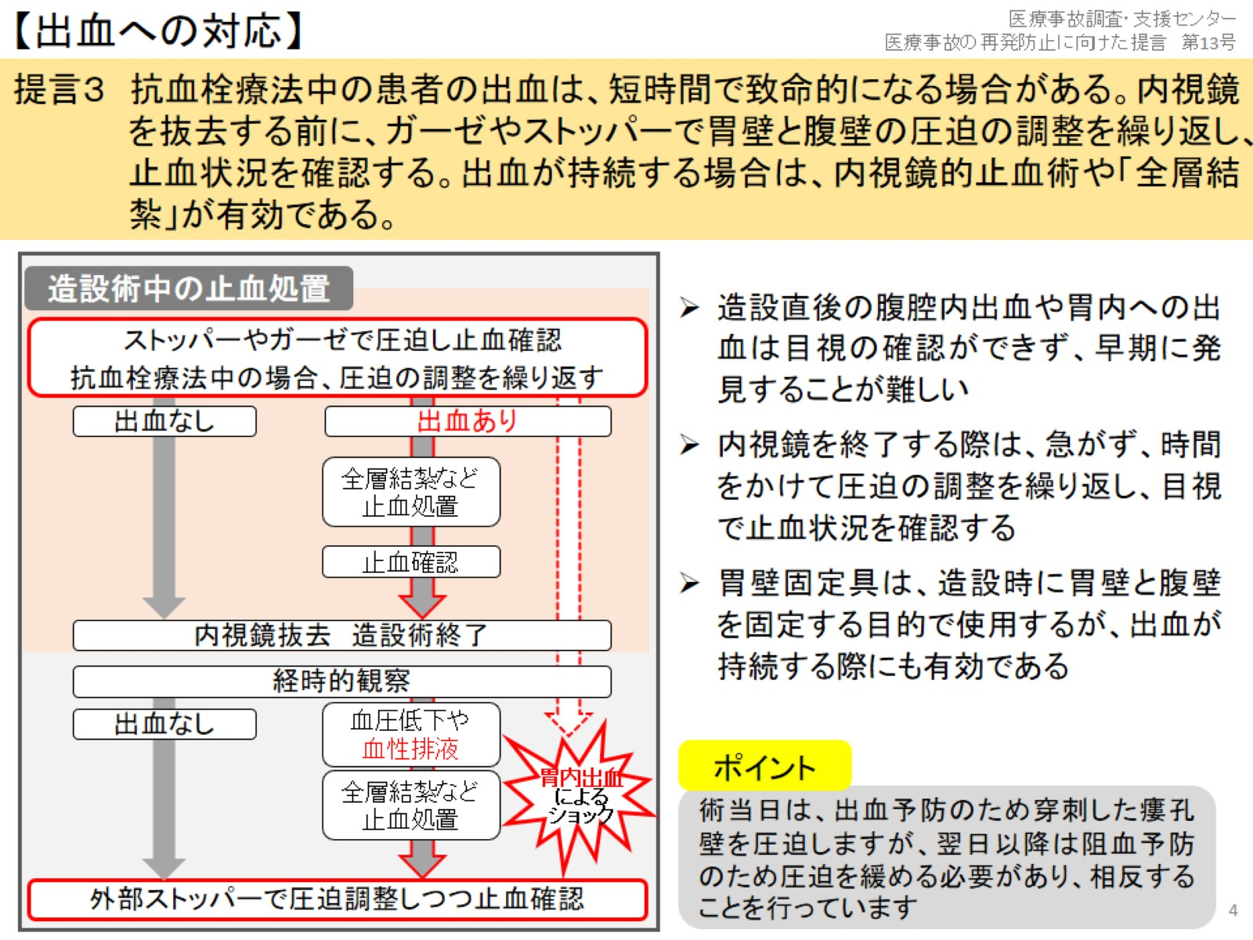
【出血への対応】

Slide 6
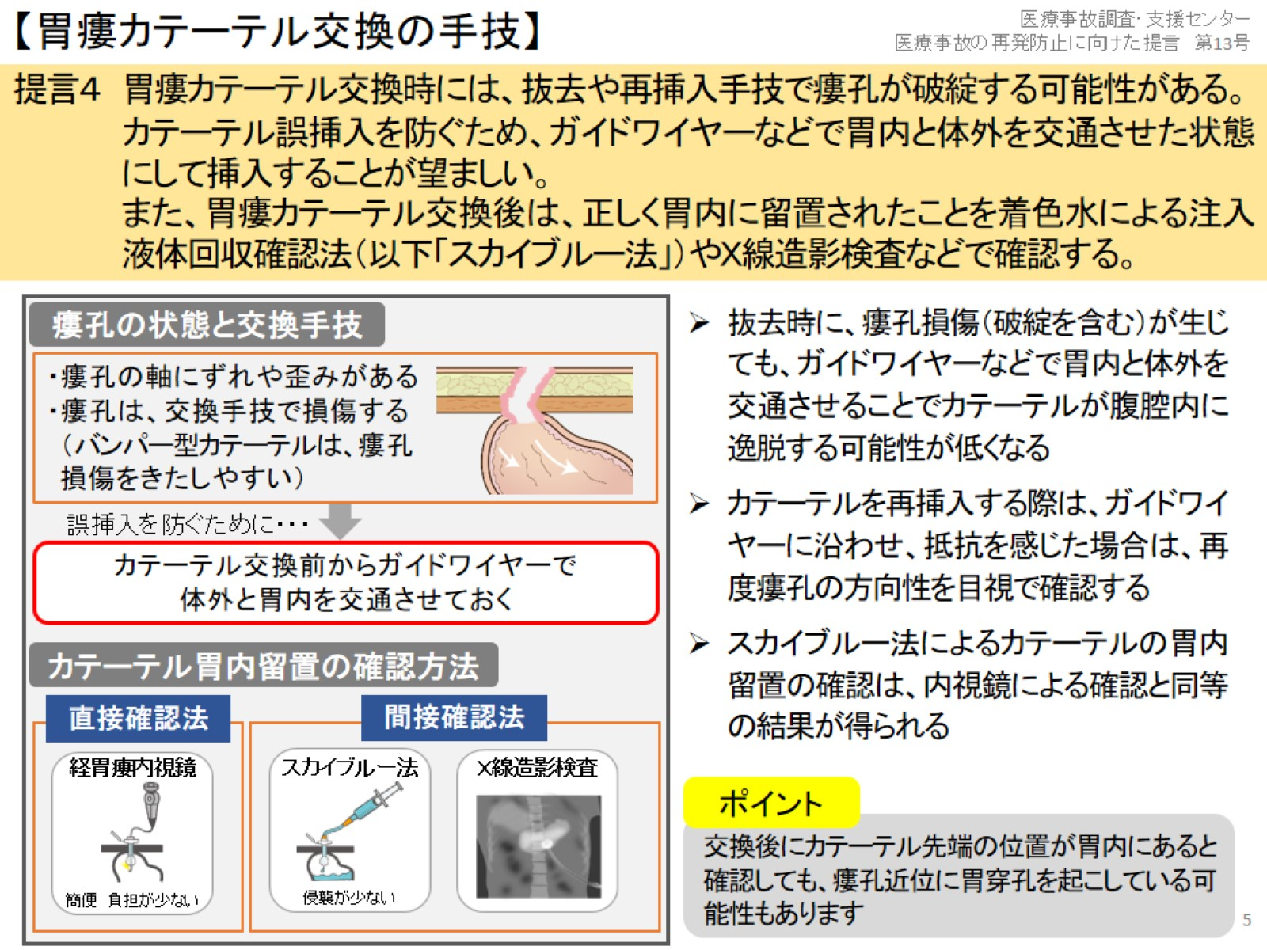
【胃瘻カテーテル交換の手技】

Slide 7
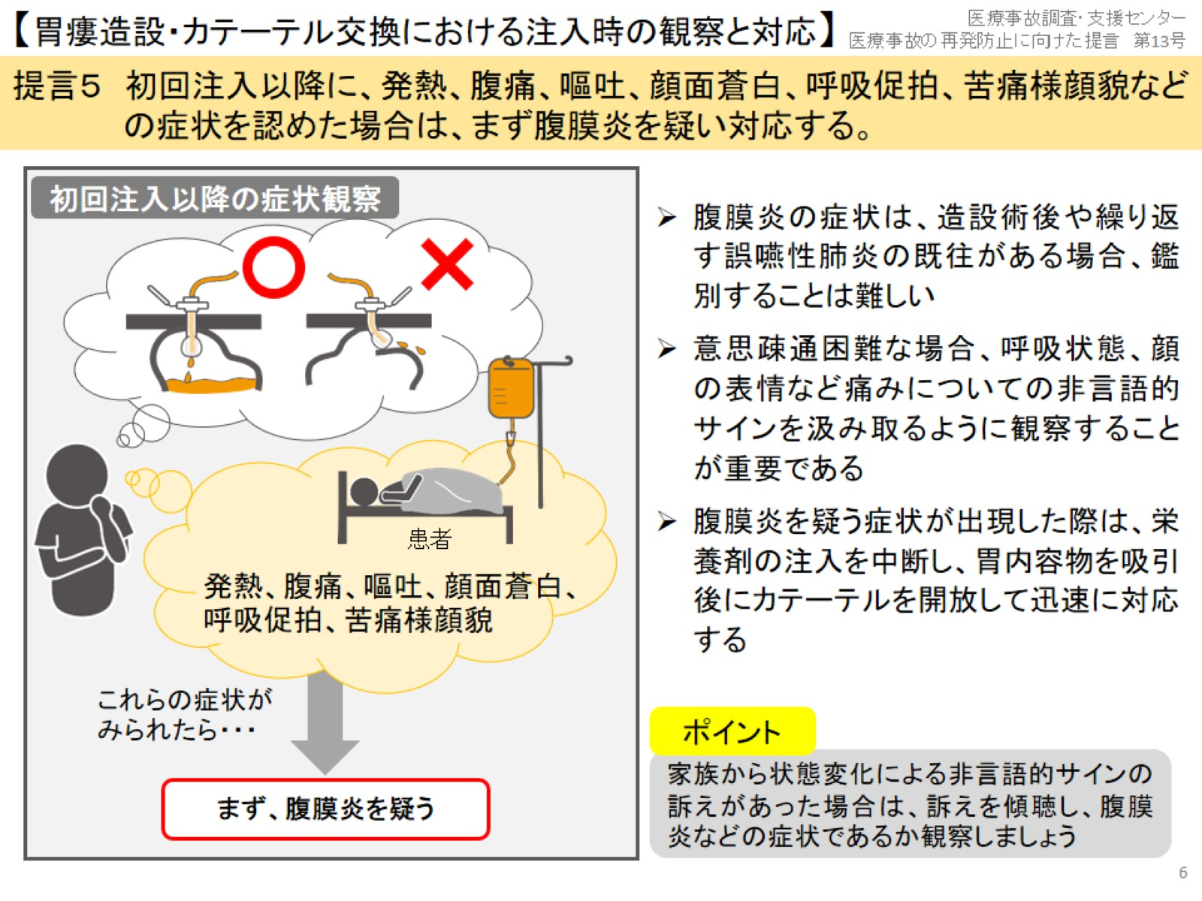
【胃瘻造設・カテーテル交換における注入時の観察と対応】

Slide 8
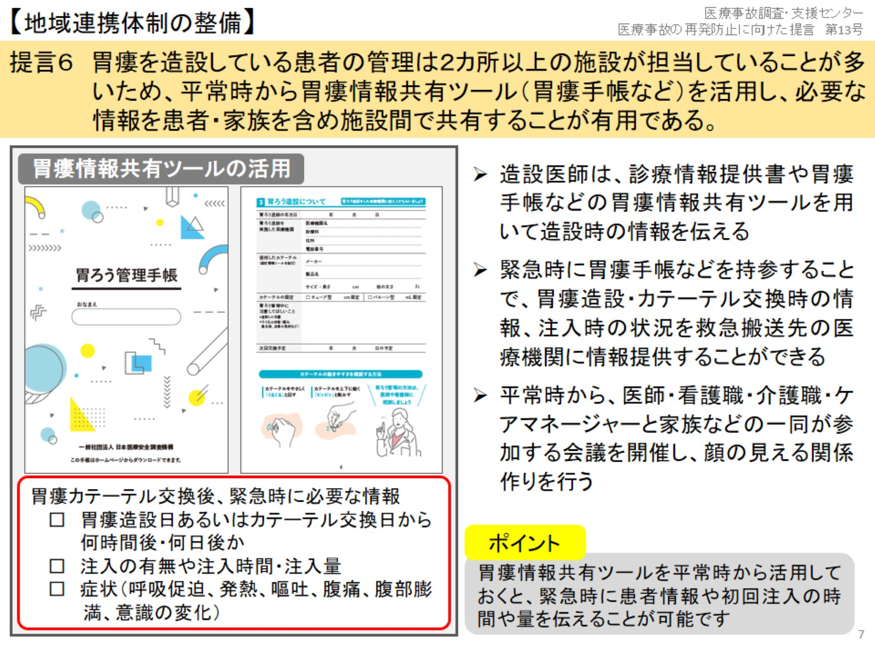
【地域連携体制の整備】

Slide 9
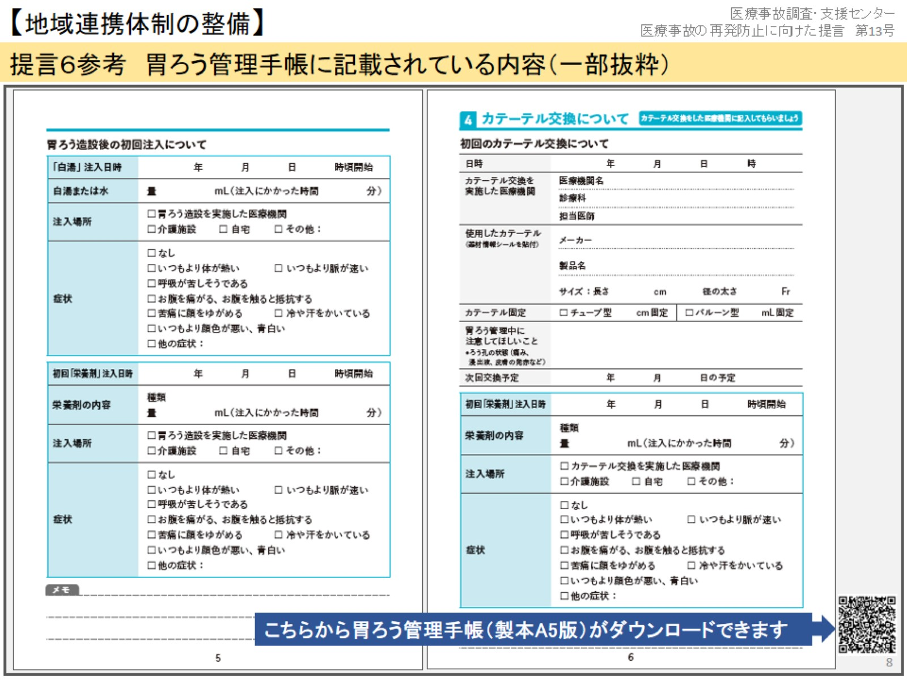
【地域連携体制の整備】

